Slide 1

Системы автоматизации
сборки приложений
Маеров Тимофей
Notes:
Пример №3
Титульный слайд с вариантом, когда присутствует картинка или 3D объект
(из трех примеров выберите подходящий под вашу презентацию)
Если необходимо поставить лого суббренда обратитесь к k.yashkina

Slide 2


О себе
Ведущий разработчик
Notes:
Пример внутреннего слайда с текстом и блоками+иконка
Если нужна другая иконка см библиотеку иконок сл 8-10

Slide 3

О себе
Ведущий разработчик
Разрабатываю backend в юните RiskTech
Notes:
Пример внутреннего слайда с текстом и блоками+иконка
Если нужна другая иконка см библиотеку иконок сл 8-10

Slide 4

О себе
Ведущий разработчик
Разрабатываю backend в юните RiskTech
Люблю правильную автоматизацию
Notes:
Пример внутреннего слайда с текстом и блоками+иконка
Если нужна другая иконка см библиотеку иконок сл 8-10

Slide 5

О себе
Ведущий разработчик
Разрабатываю backend в юните RiskTech
Люблю правильную автоматизацию
Ненавижу брокколи
Notes:
Пример внутреннего слайда с текстом и блоками+иконка
Если нужна другая иконка см библиотеку иконок сл 8-10

Slide 6
План доклада
Демо на Maven\Gradle
Зависимости
Конфигурации
Notes:
Пример внутреннего слайда с текстом и блоками+иконка
Если нужна другая иконка см библиотеку иконок сл 8-10

Slide 7
Общие действия с java приложением
01
Скачивание зависимостей
02
Компиляция и запаковка jar
03
Запуск тестов
04
Отправка jar в репозиторий
05
Генерация документации
Notes:
Пример внутреннего слайда с текстом

Slide 8



Современные системы сборки
Ya Make

Slide 9
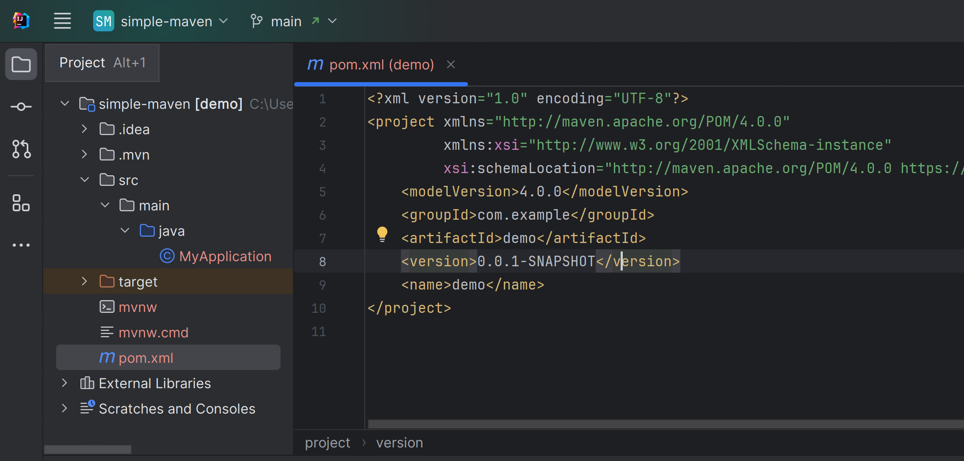
Maven

Slide 10
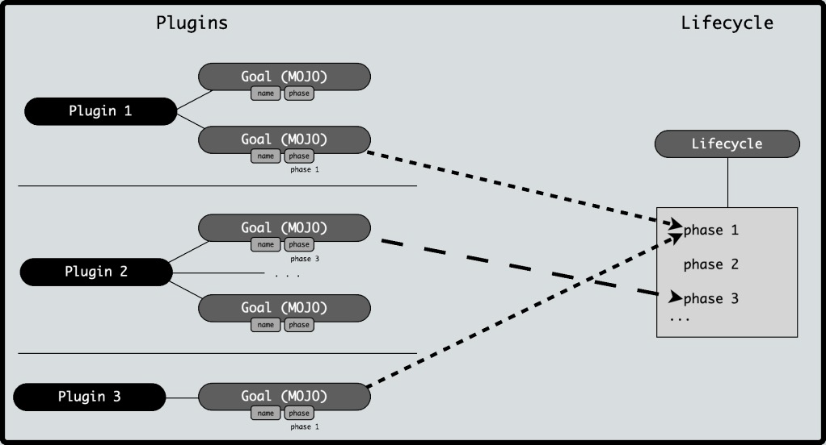
Maven

Slide 11
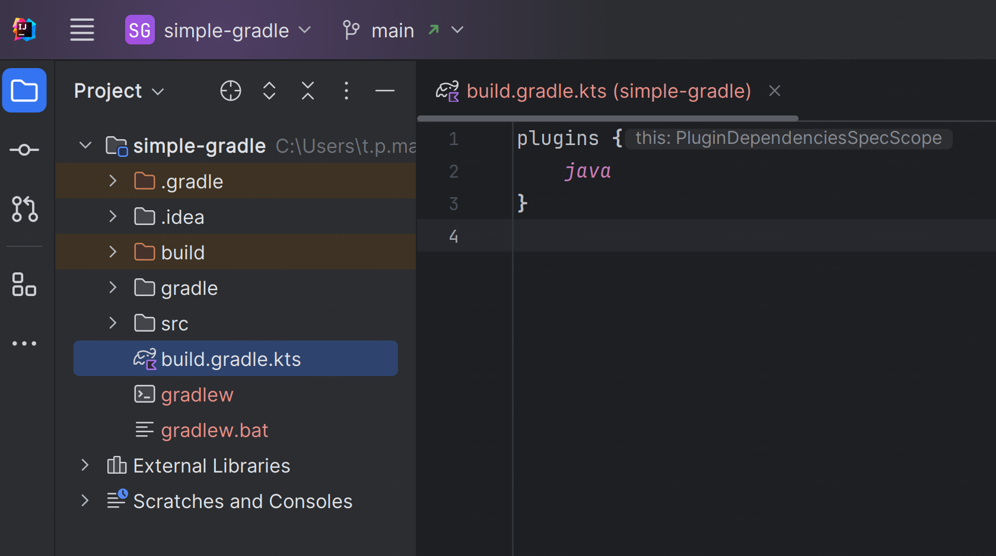
Gradle

Slide 12
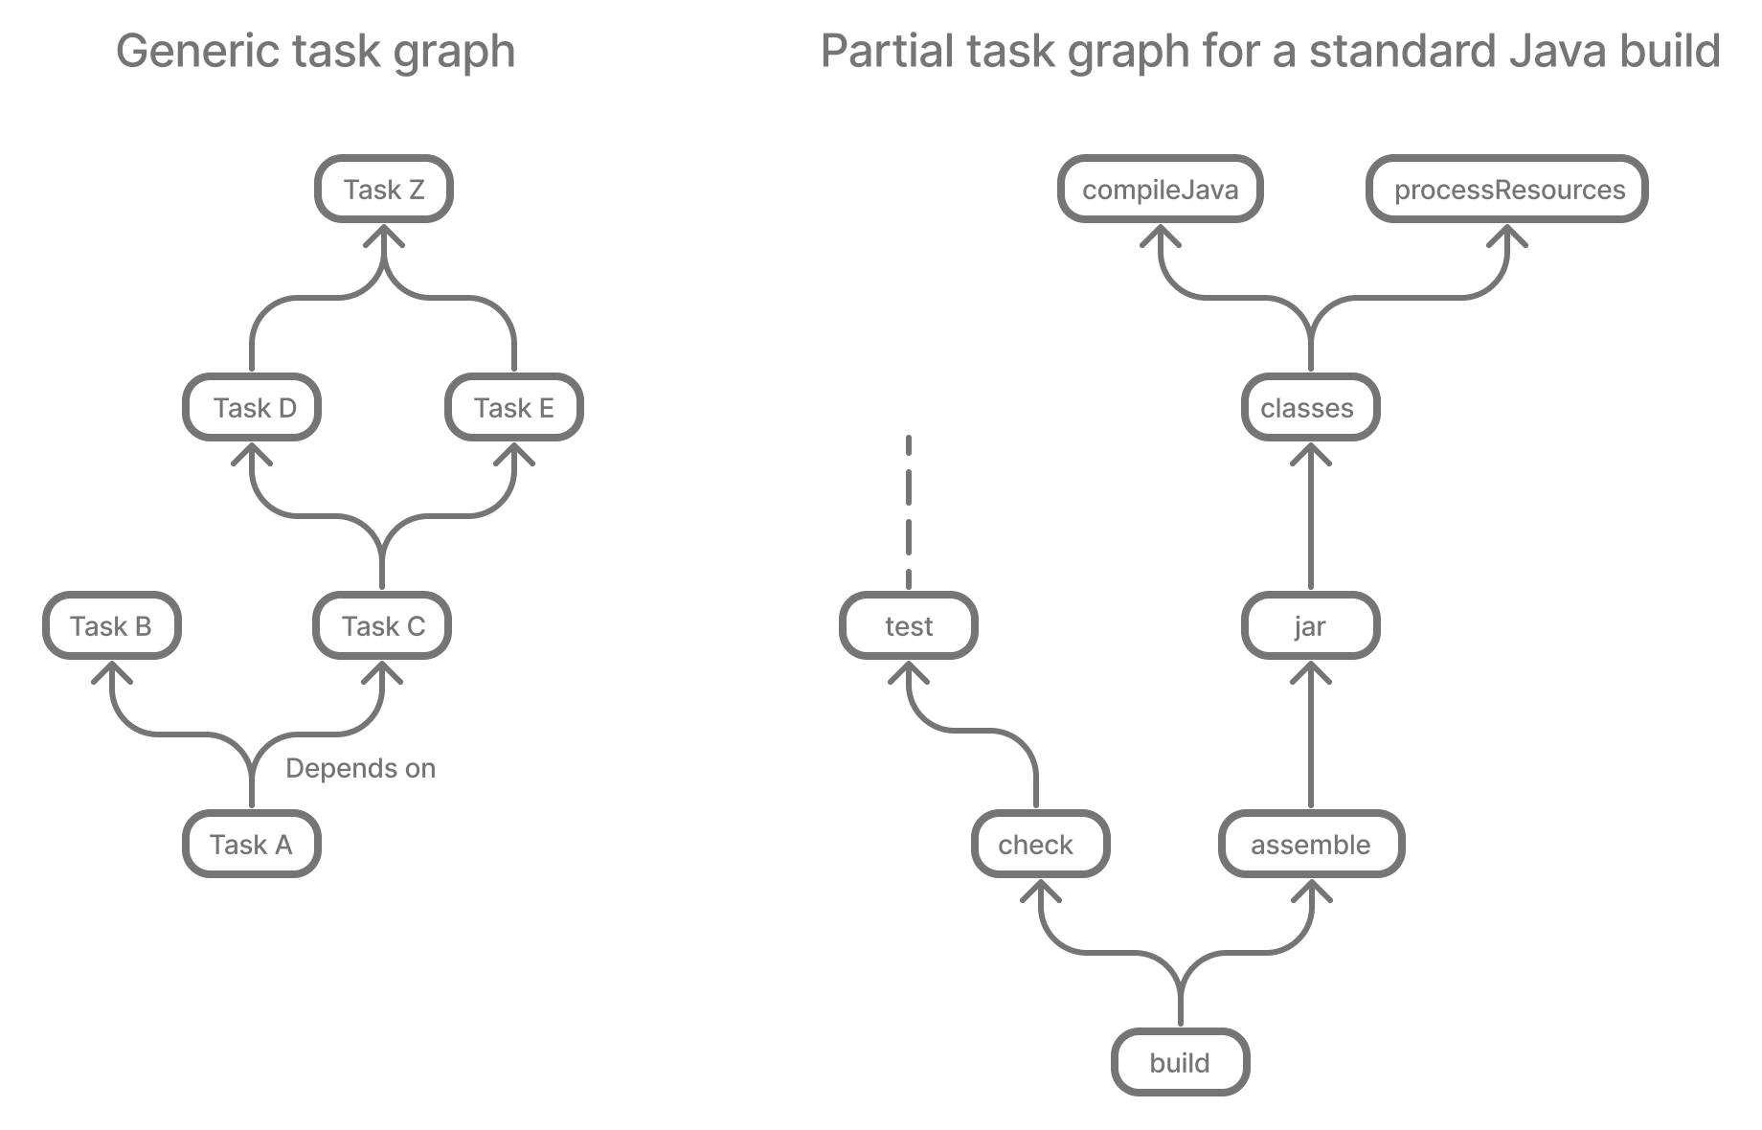
Gradle

Slide 13
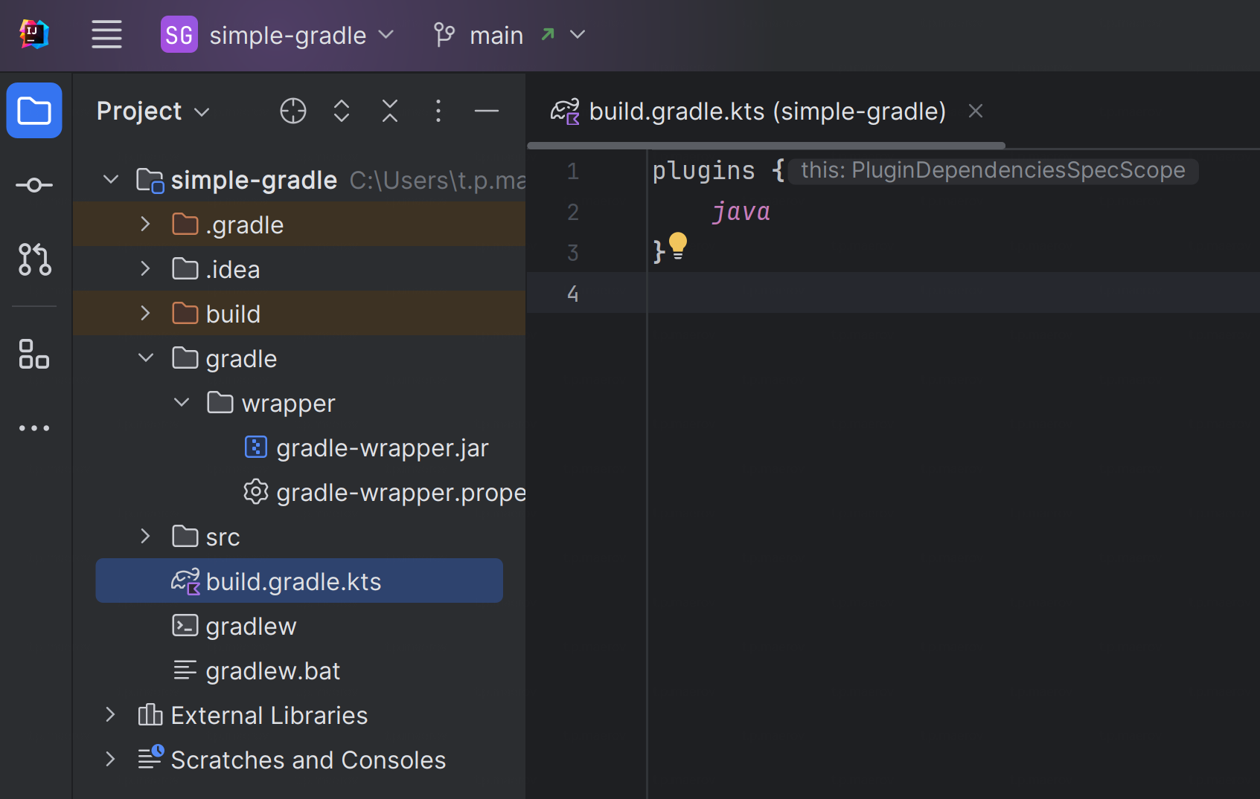
Gradle

Slide 14
Gradle

Slide 15
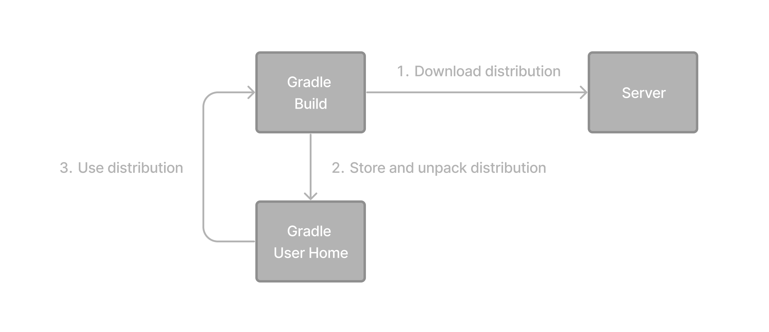
Gradle wrapper
01
03
02

Slide 16
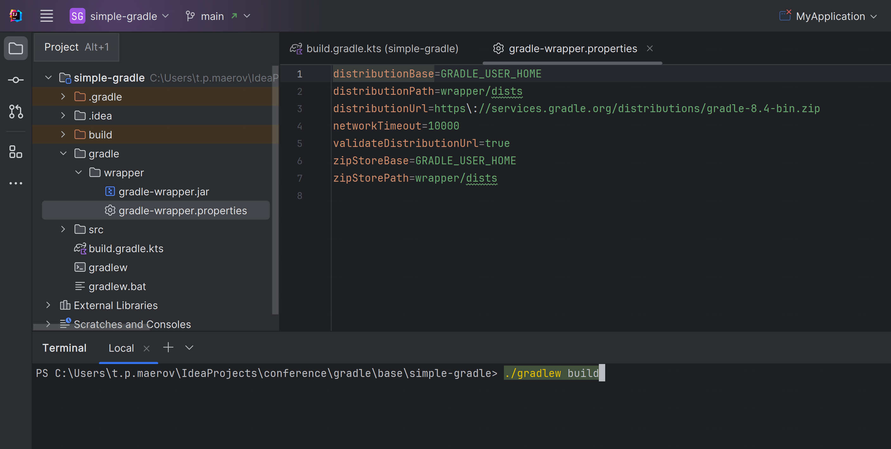
Gradle

Slide 17
Gradle

Slide 18
Gradle

Slide 19
Gradle

Slide 20
Gradle

Slide 21
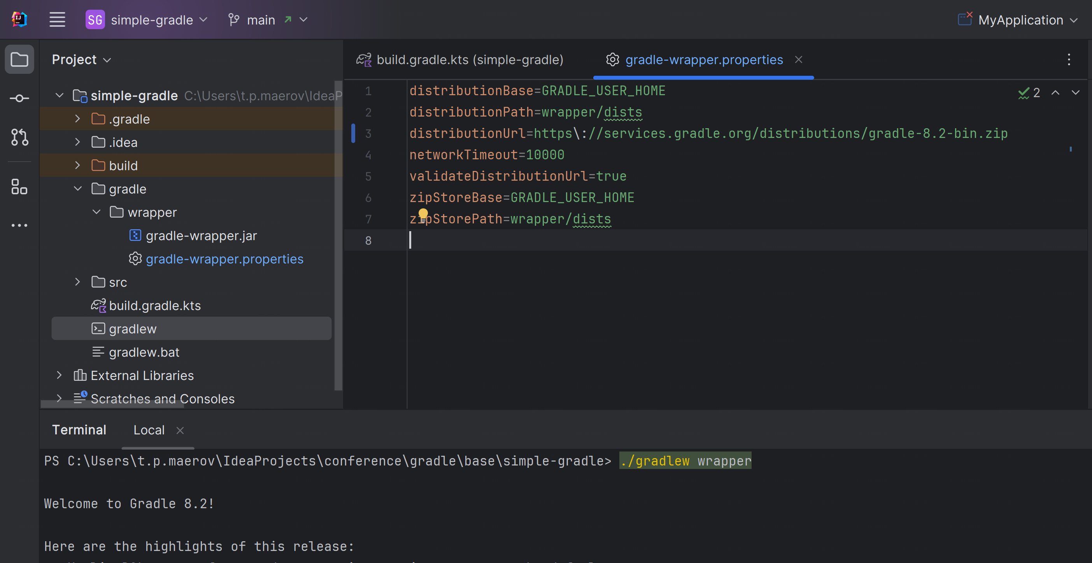
Gradle

Slide 22
Gradle

Slide 23
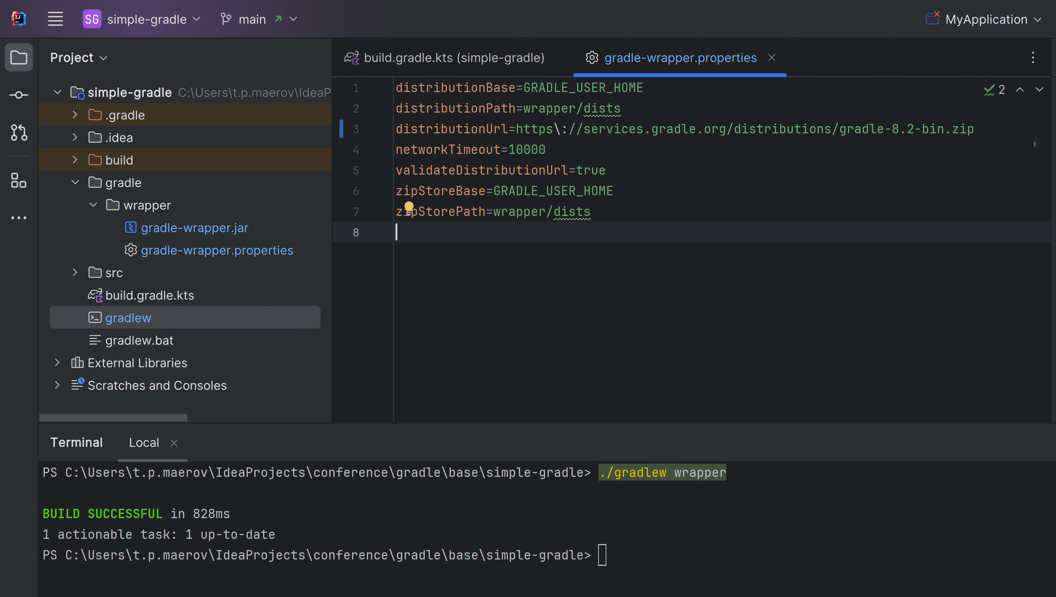
Gradle

Slide 24
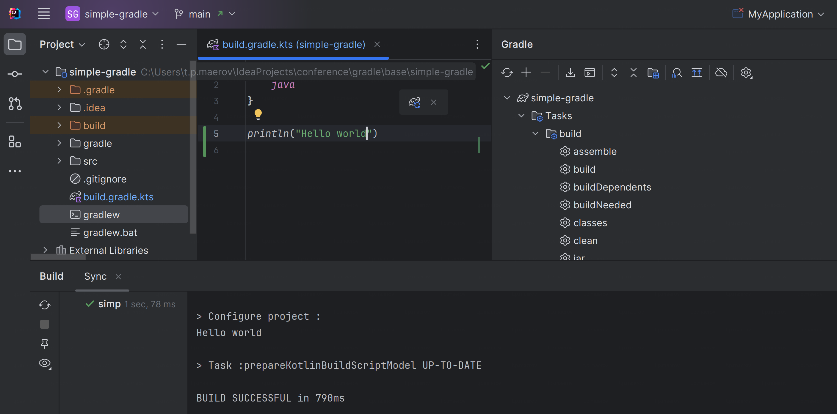
Работа в kotlin-dsl
Работа в kotlin-dsl

Slide 25
Работа в kotlin-dsl
Работа в kotlin-dsl

Slide 26
Работа в kotlin-dsl
Работа в kotlin-dsl
$ gradle test
$ ./gradlew test

Slide 27
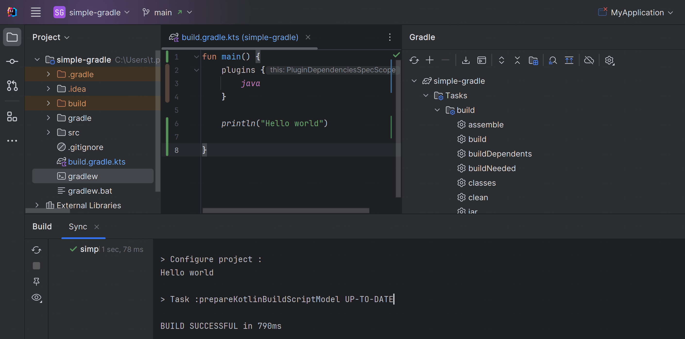
Работа в kotlin-dsl
Работа в kotlin-dsl

Slide 28
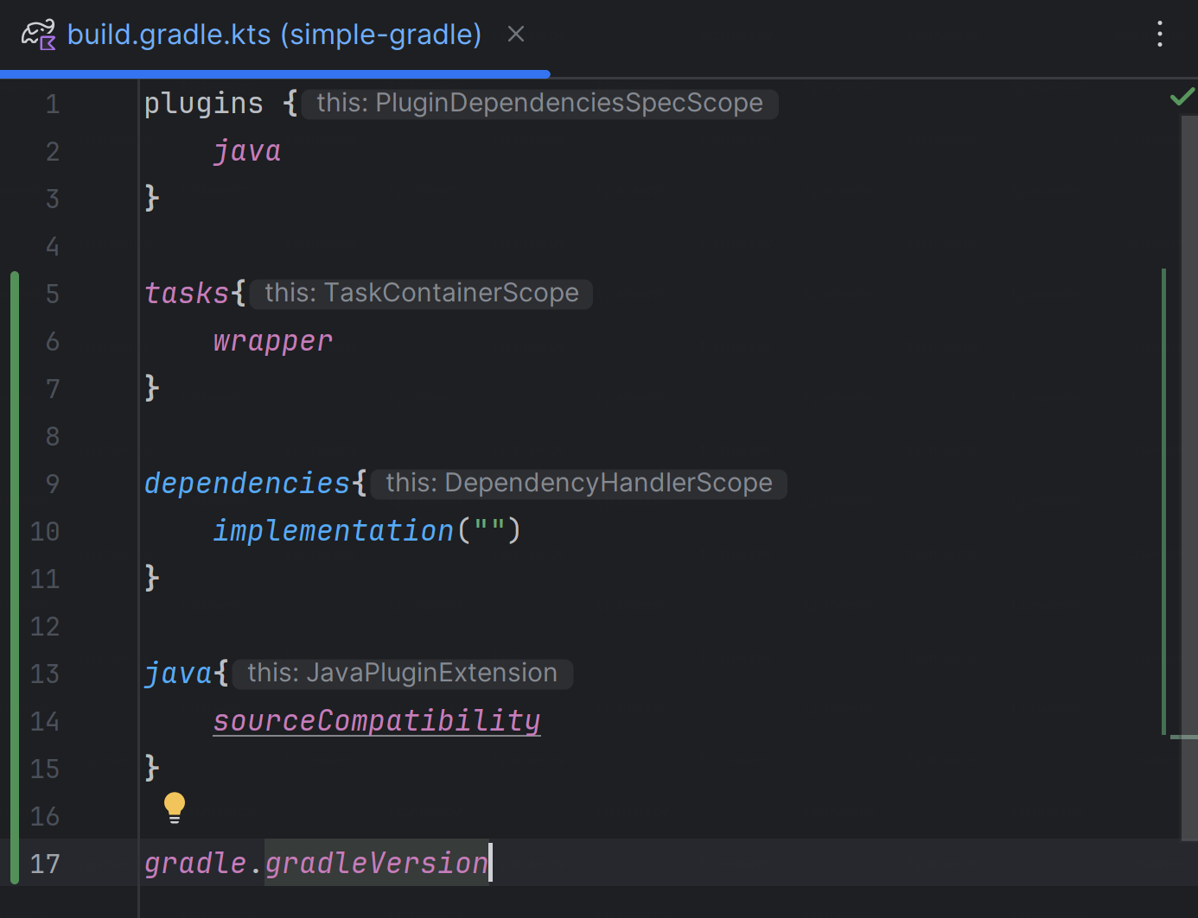
Элементы kotlin-dsl

Slide 29
Элементы kotlin-dsl
01
Плагины

Slide 30
Элементы kotlin-dsl
01
Плагины
02
Таски

Slide 31
Элементы kotlin-dsl
01
Плагины
02
Таски
03
Зависимости

Slide 32
Элементы kotlin-dsl
01
Плагины
02
Таски
03
Зависимости
04
Расширения

Slide 33
Элементы kotlin-dsl
01
Плагины
02
Таски
03
Зависимости
04
Расширения
05
Переменные

Slide 34
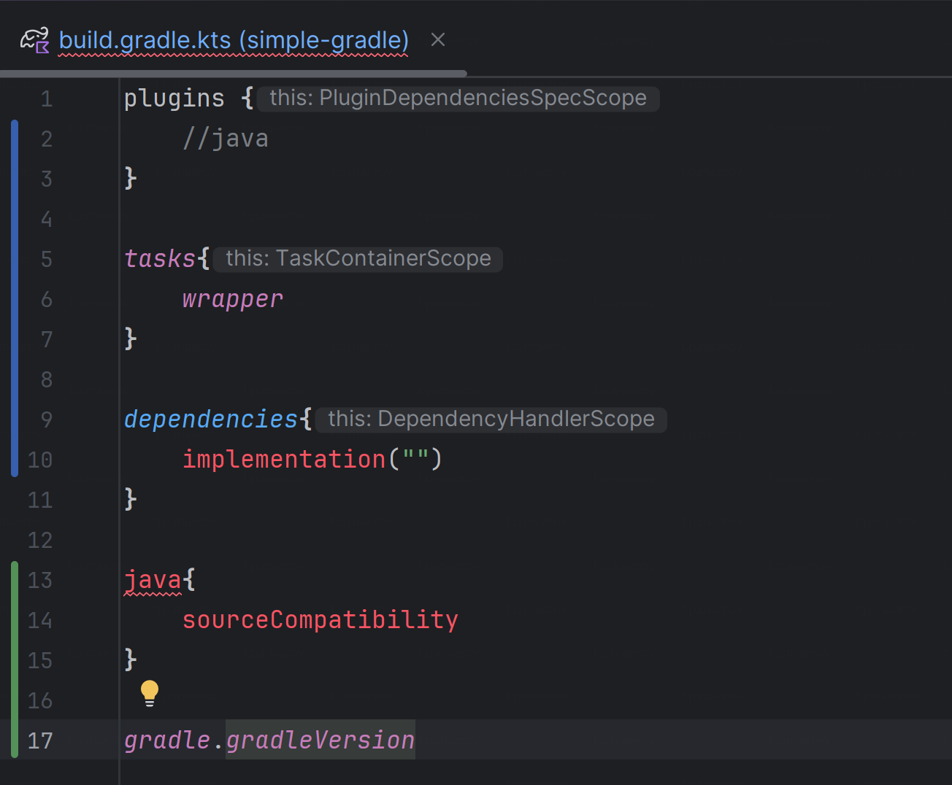
Элементы kotlin-dsl
01
Плагины
02
Таски
03
Зависимости
04
Расширения
05
Переменные

Slide 35
Элементы kotlin-dsl
01
Плагины
02
Таски
03
Зависимости
04
Расширения
05
Переменные

Slide 36

Зависимости
Работа в kotlin-dsl

Slide 37

Зависимости
Работа в kotlin-dsl

Slide 38

Зависимости
Работа в kotlin-dsl

Slide 39
Зависимости
Работа в kotlin-dsl

Slide 40
Зависимости
Работа в kotlin-dsl

Slide 41

Зависимости
Работа в kotlin-dsl
Другие разработчики

Slide 42

Зависимости
Работа в kotlin-dsl
Другие разработчики
Артефакты

Slide 43

Зависимости
Работа в kotlin-dsl
Другие разработчики
Артефакты
Репозиторий

Slide 44
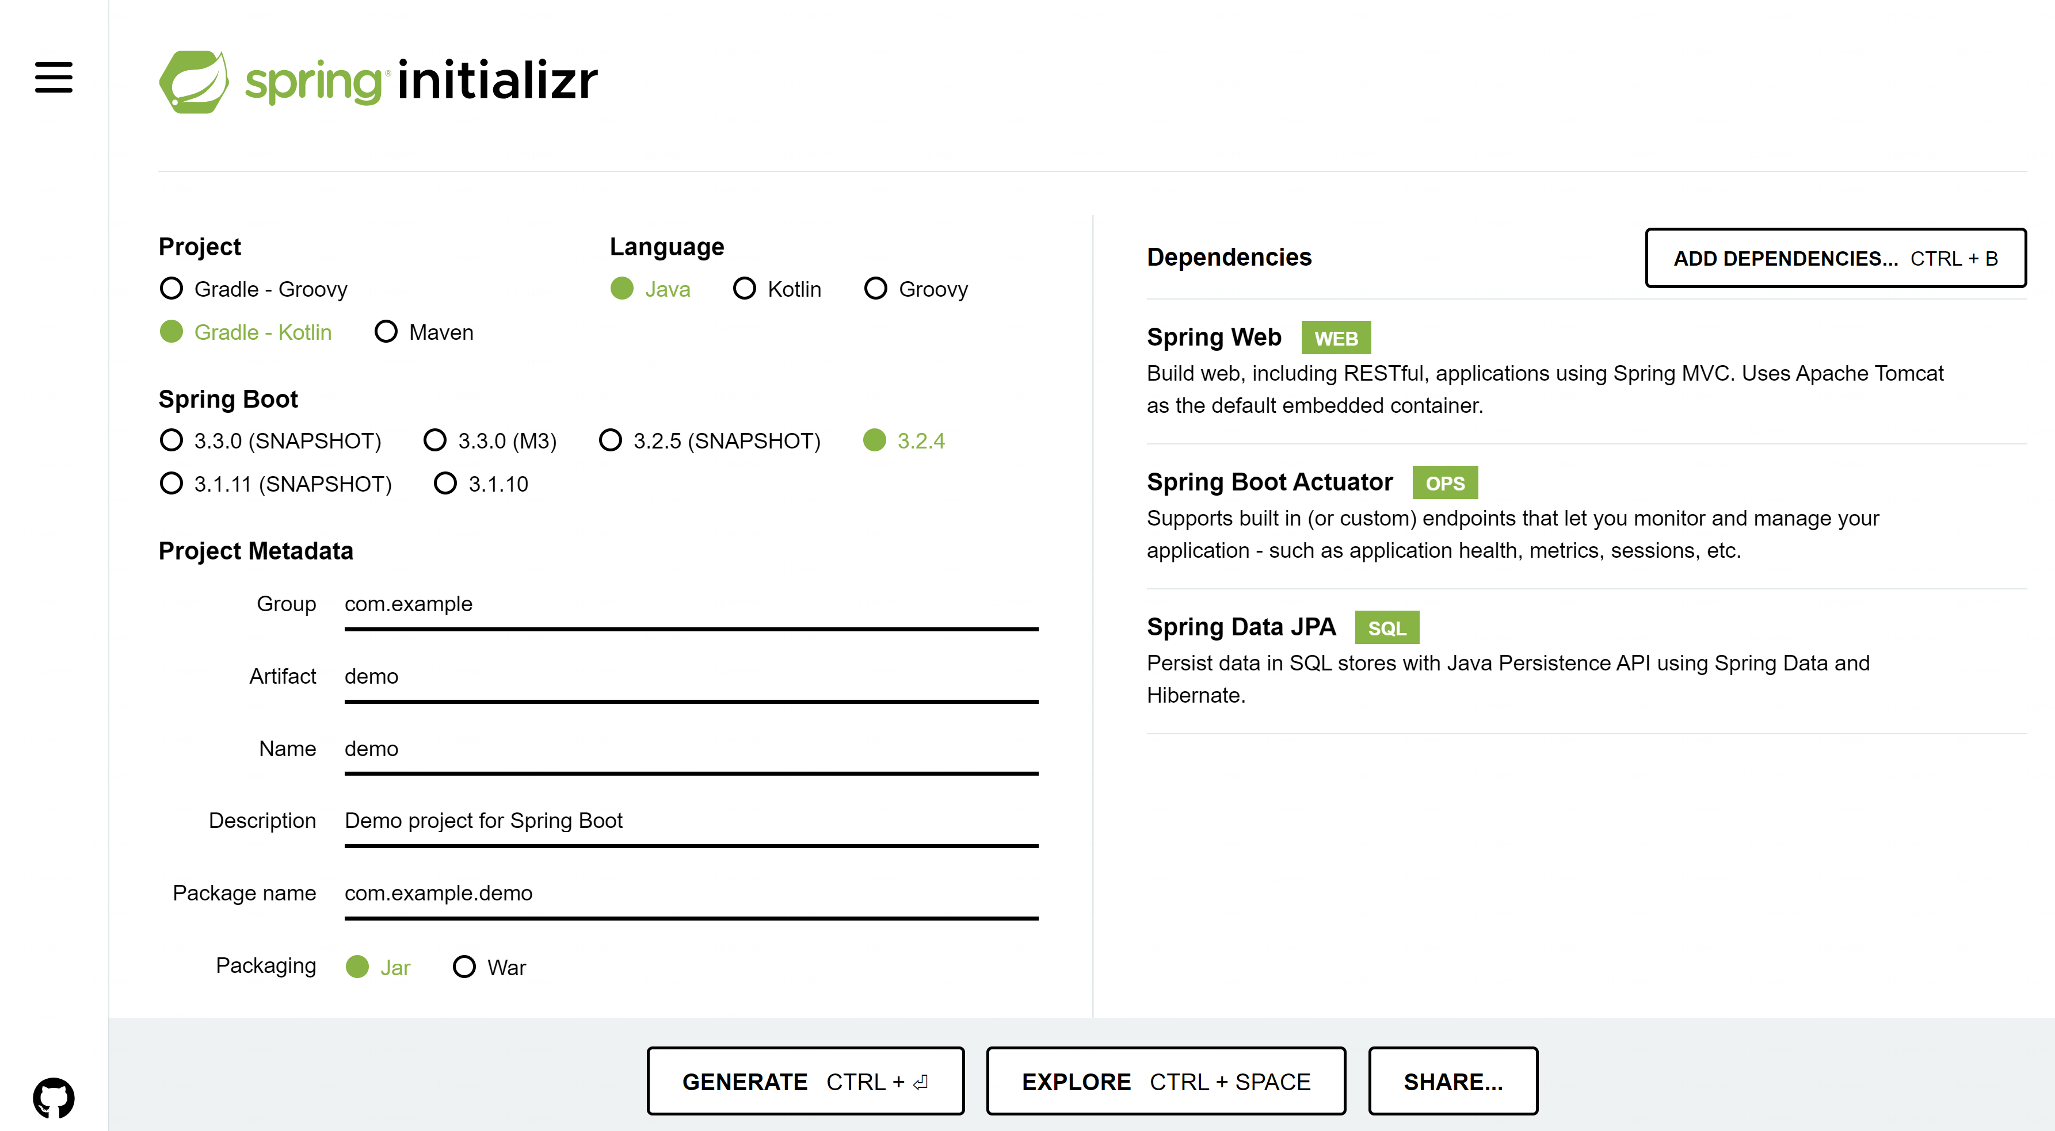
https://start.spring.io/
Работа в kotlin-dsl

Slide 45
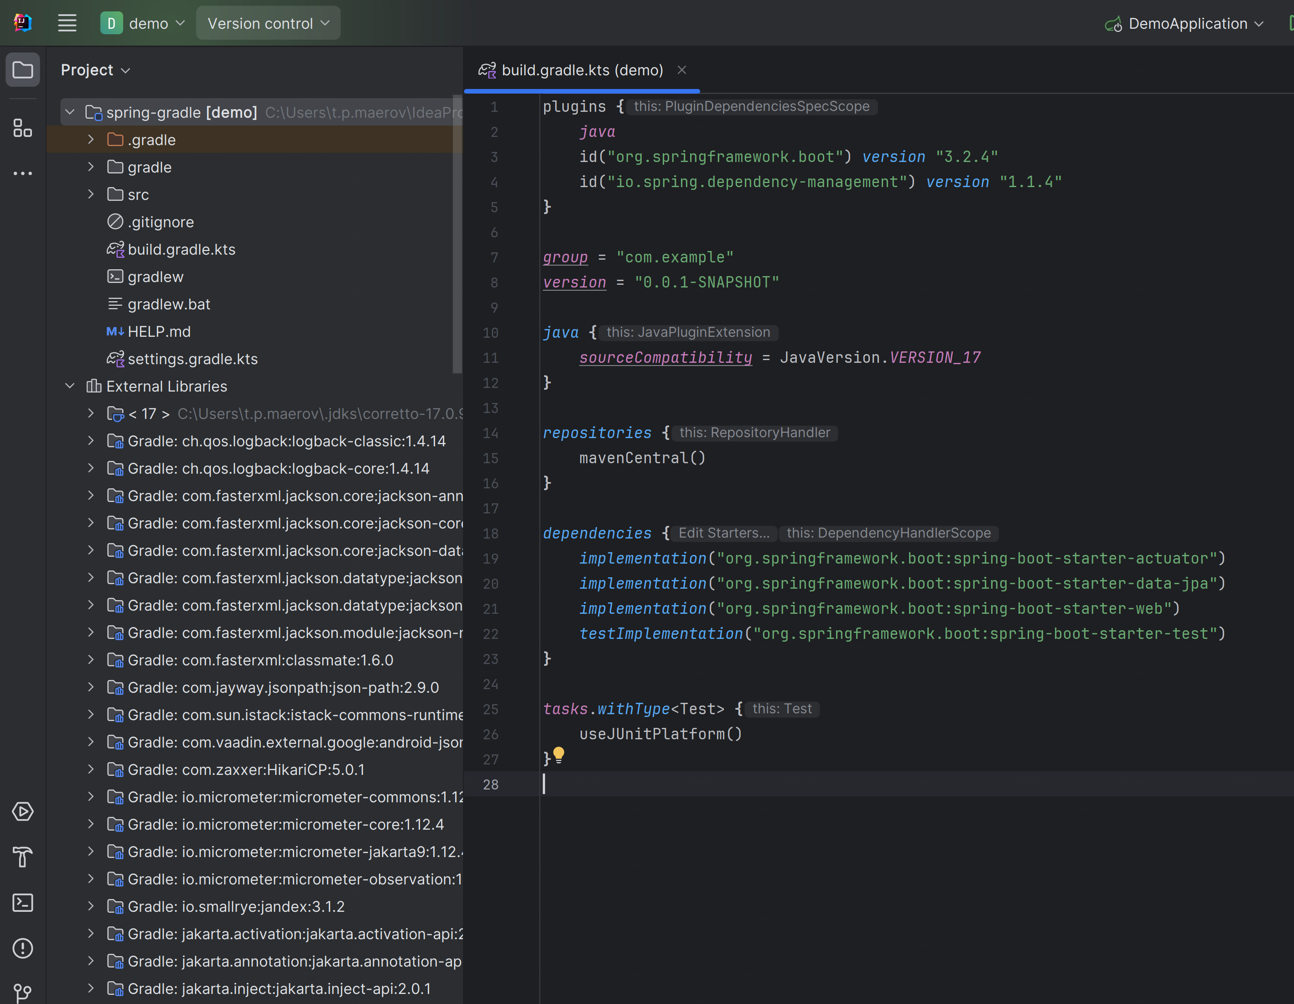
Демо проект

Slide 46
Демо проект

Slide 47
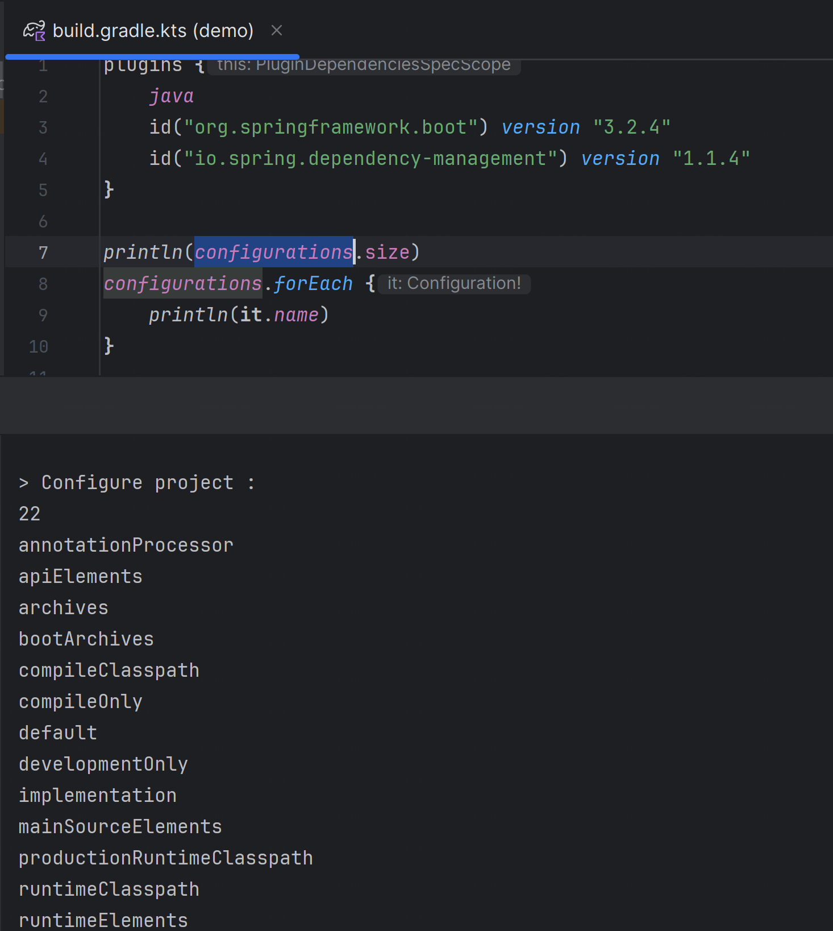
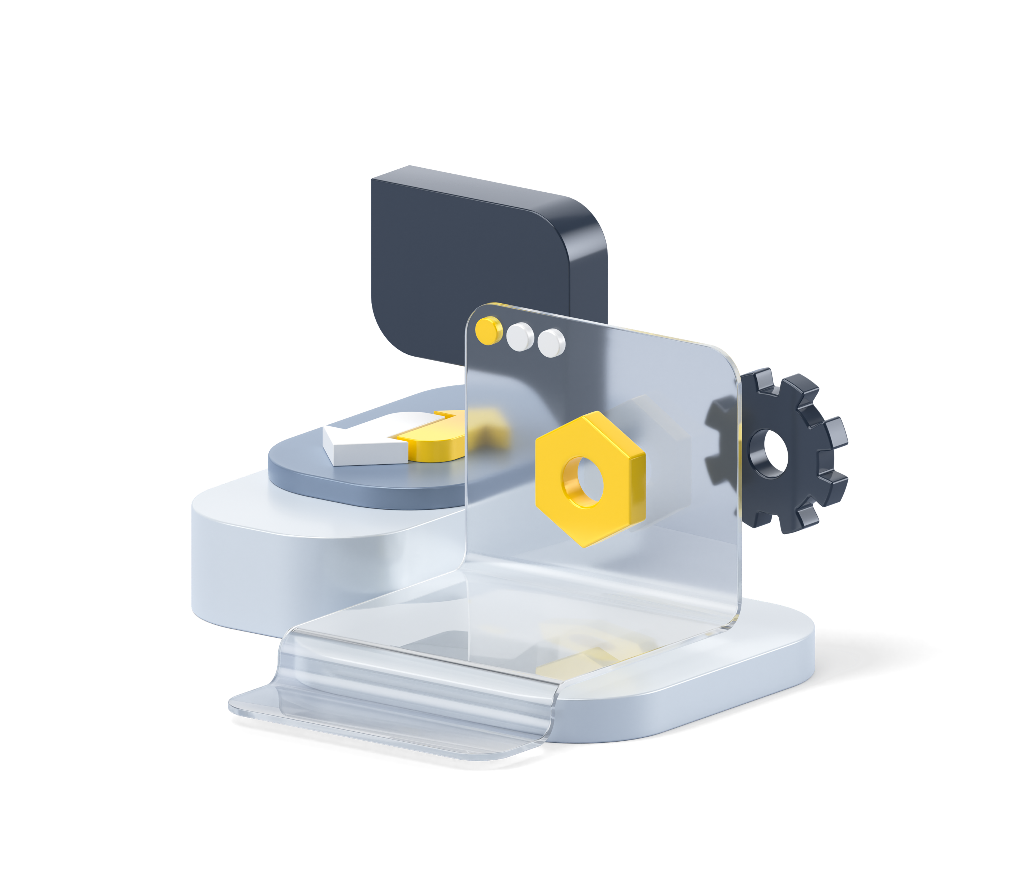
Конфигурации

Slide 48
Конфигурации

Slide 49
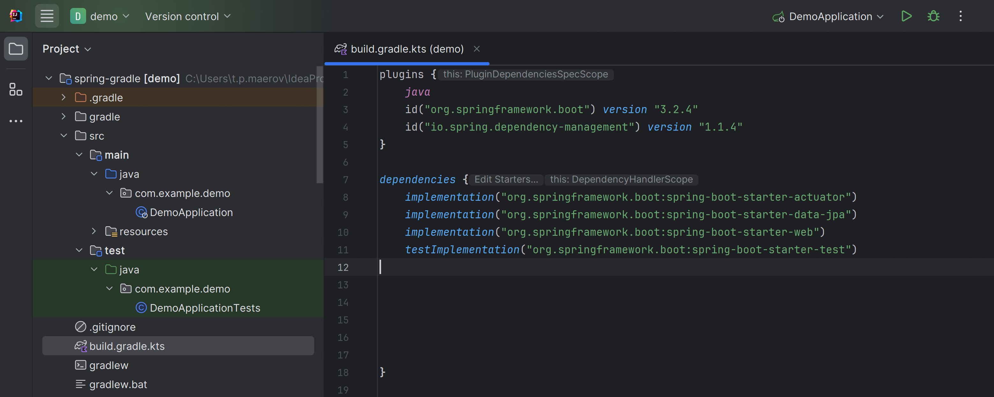
Конфигурации
Работа в kotlin-dsl

Slide 50
Конфигурации
Работа в kotlin-dsl

Slide 51
Конфигурации
Работа в kotlin-dsl

Slide 52
Конфигурации
Работа в kotlin-dsl

Slide 53
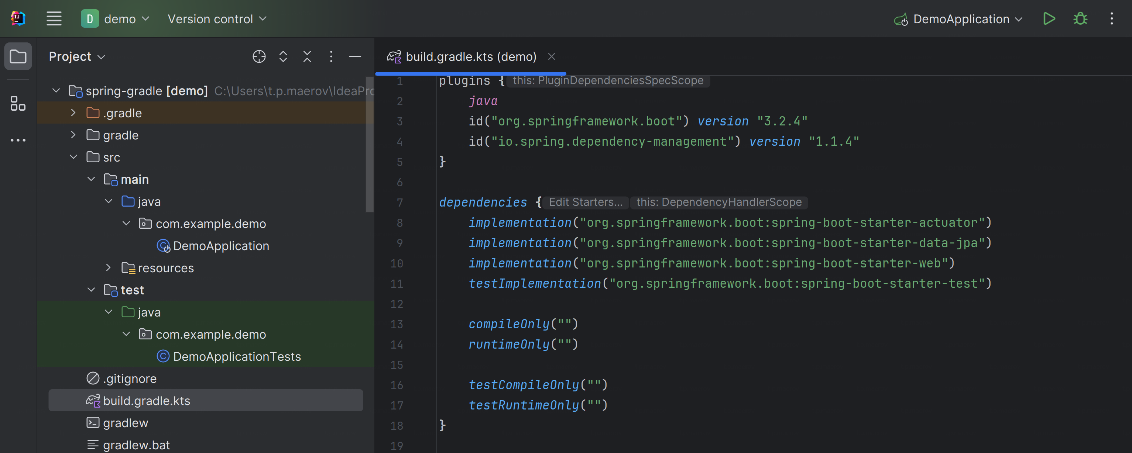
Конфигурации
Работа в kotlin-dsl

Slide 54
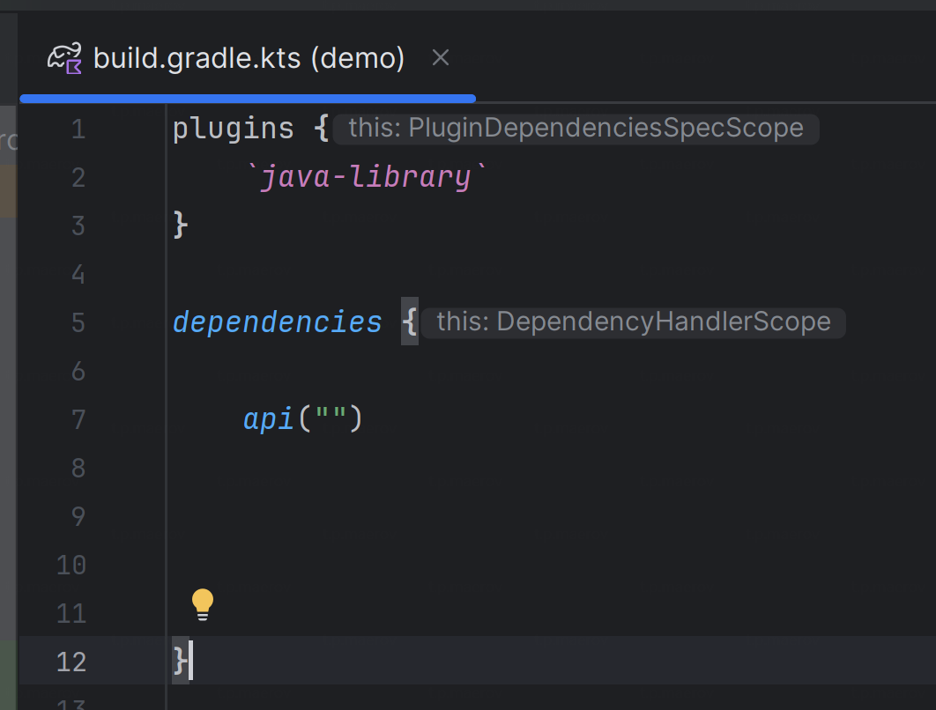
Конфигурации
Работа в kotlin-dsl

Slide 55
Конфигурации
Работа в kotlin-dsl

Slide 56
Конфигурации
Работа в kotlin-dsl
implementation
Reflection

Slide 57
Конфигурации
Работа в kotlin-dsl
Project
implementation
Reflection

Slide 58
Конфигурации
Работа в kotlin-dsl
Project
implementation
implementation
Reflection

Slide 59
Конфигурации
Работа в kotlin-dsl
Project
implementation
implementation
Reflection

Slide 60
Конфигурации
Работа в kotlin-dsl
Project
implementation
api
Reflection

Slide 61
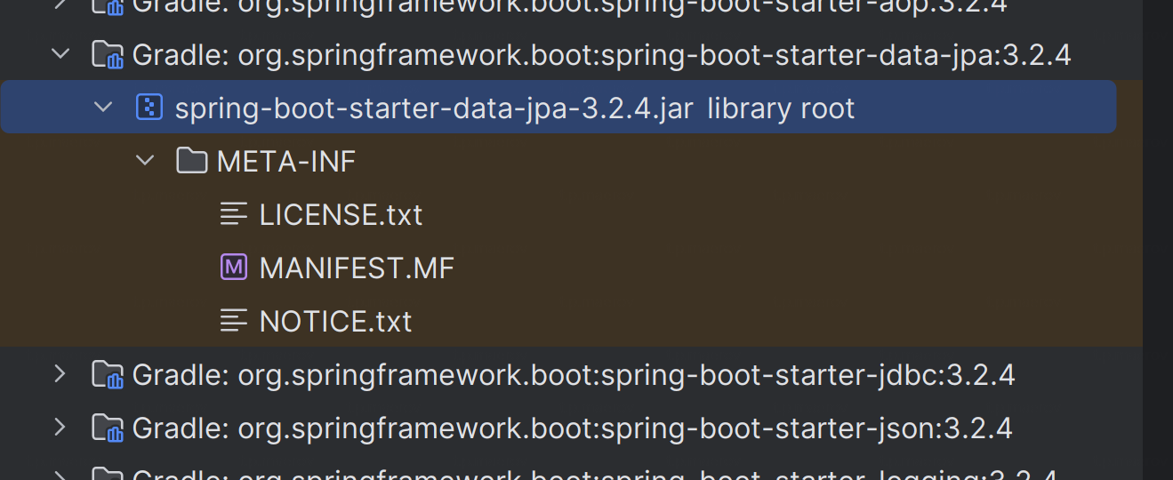
Конфигурации
Работа в kotlin-dsl
Project
implementation
api
Reflection

Slide 62
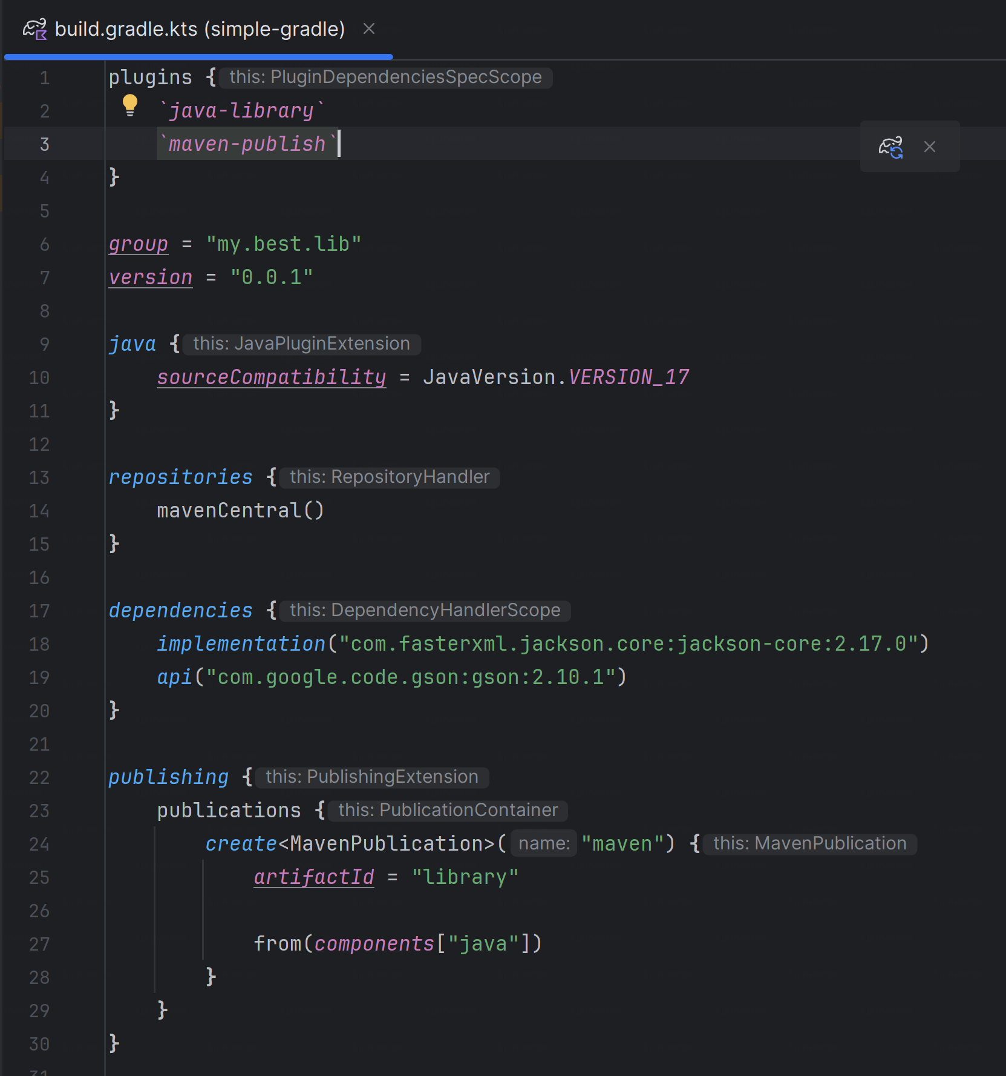
Эксперимент

Slide 63
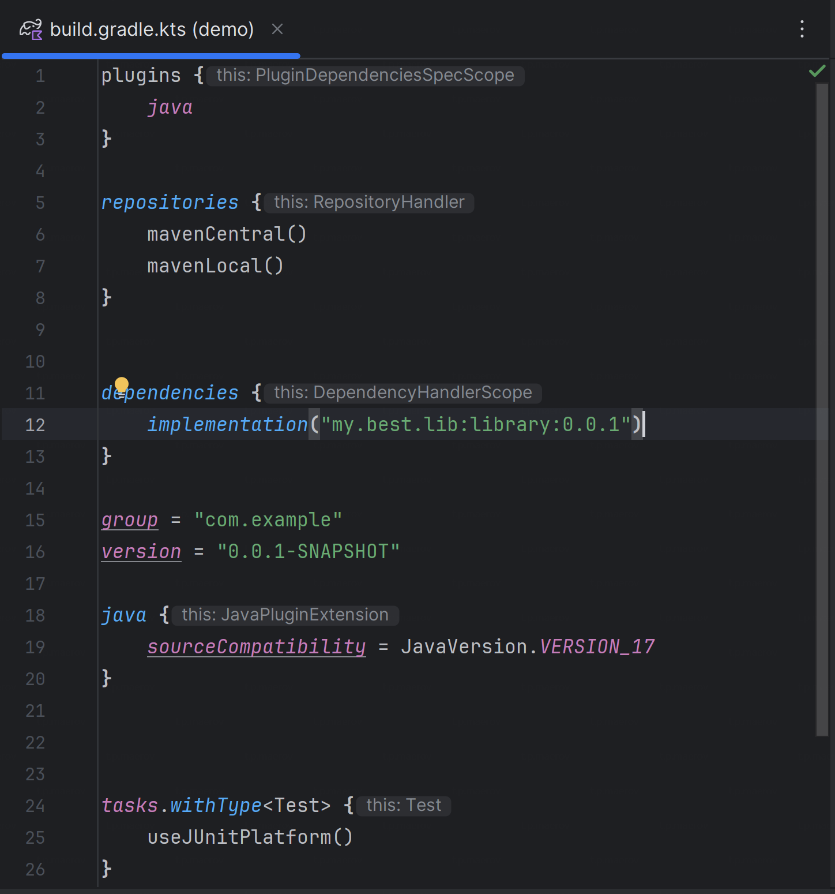
Эксперимент

Slide 64
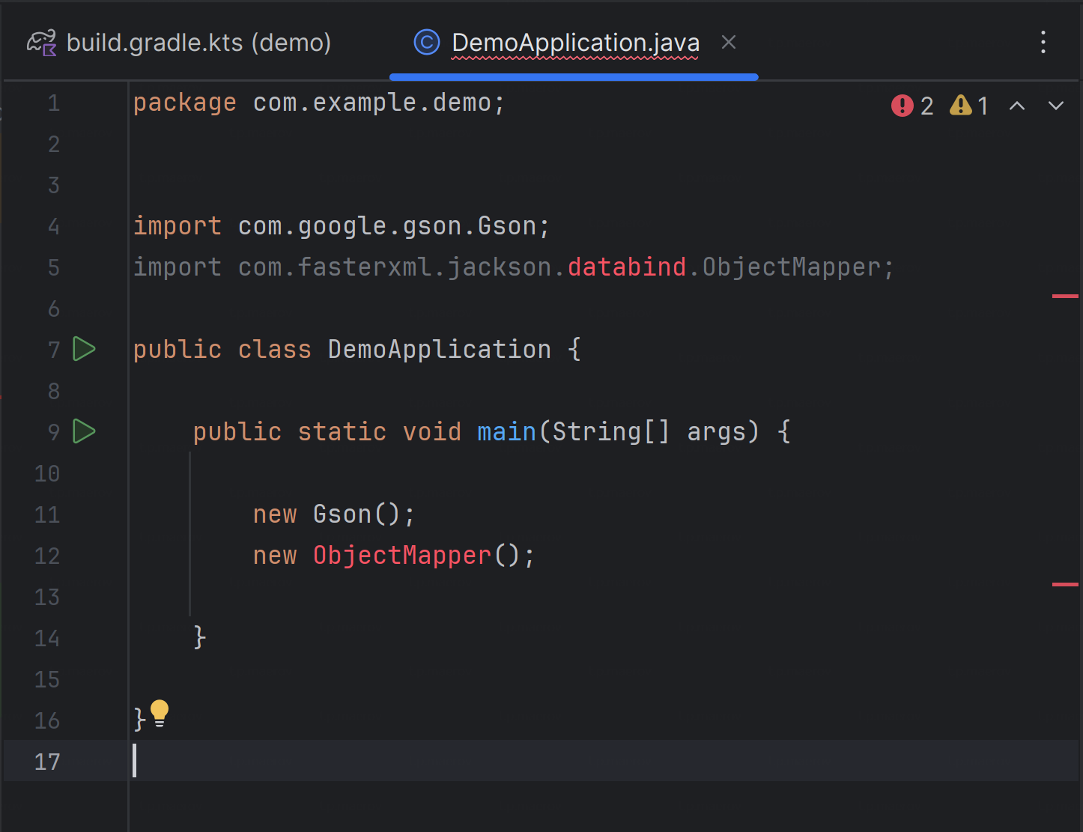
Эксперимент

Slide 65
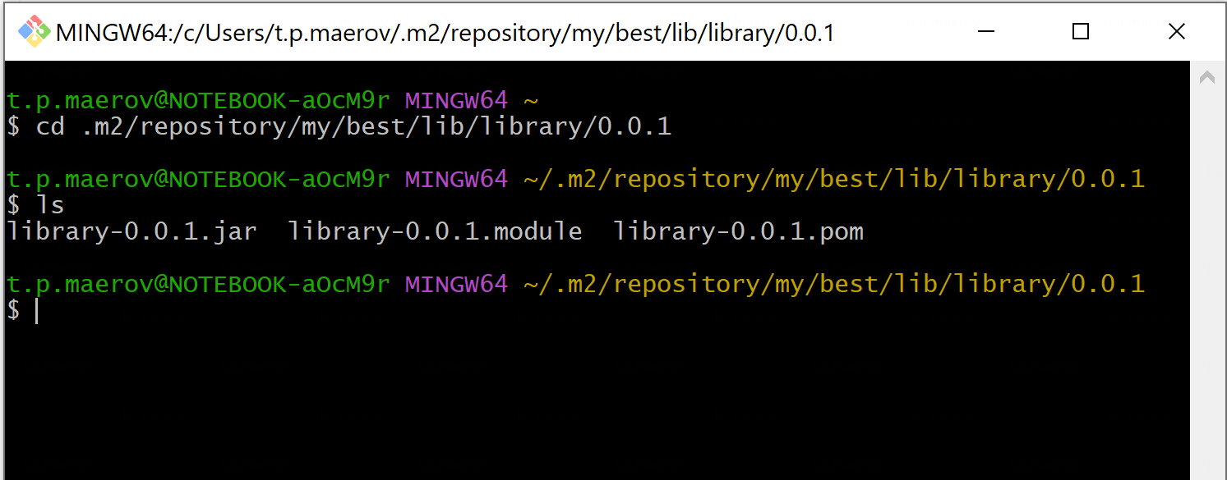
Эксперимент

Slide 66
Эксперимент

Slide 67
Эксперимент

Slide 68
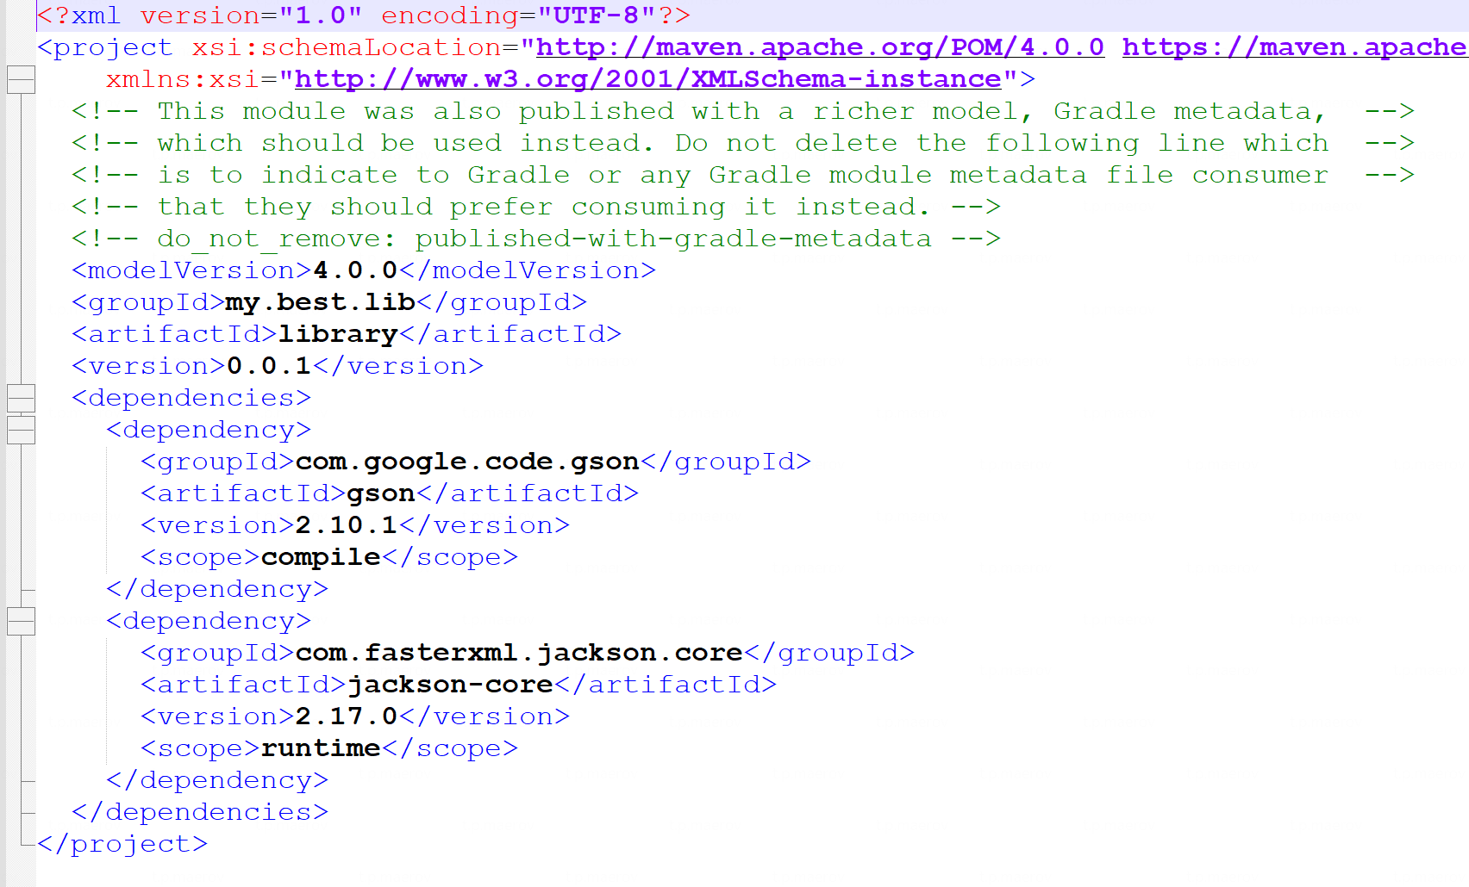
Эксперимент

Slide 69
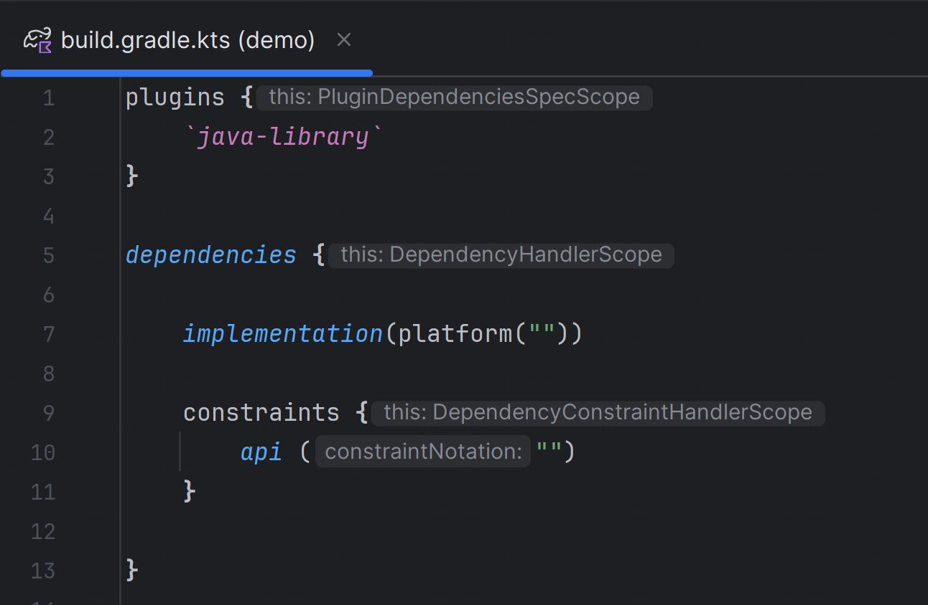
Конфигурации
Работа в kotlin-dsl

Slide 70
Конфликт транзитивных зависимостей
Работа в kotlin-dsl
Project
1.3.5
Reflection

Slide 71
Конфликт транзитивных зависимостей
Работа в kotlin-dsl
Project
1.3.5
0.4.1
Reflection

Slide 72
Конфликт транзитивных зависимостей
Работа в kotlin-dsl
Project
1.3.5
0.4.1
Reflection

Slide 73
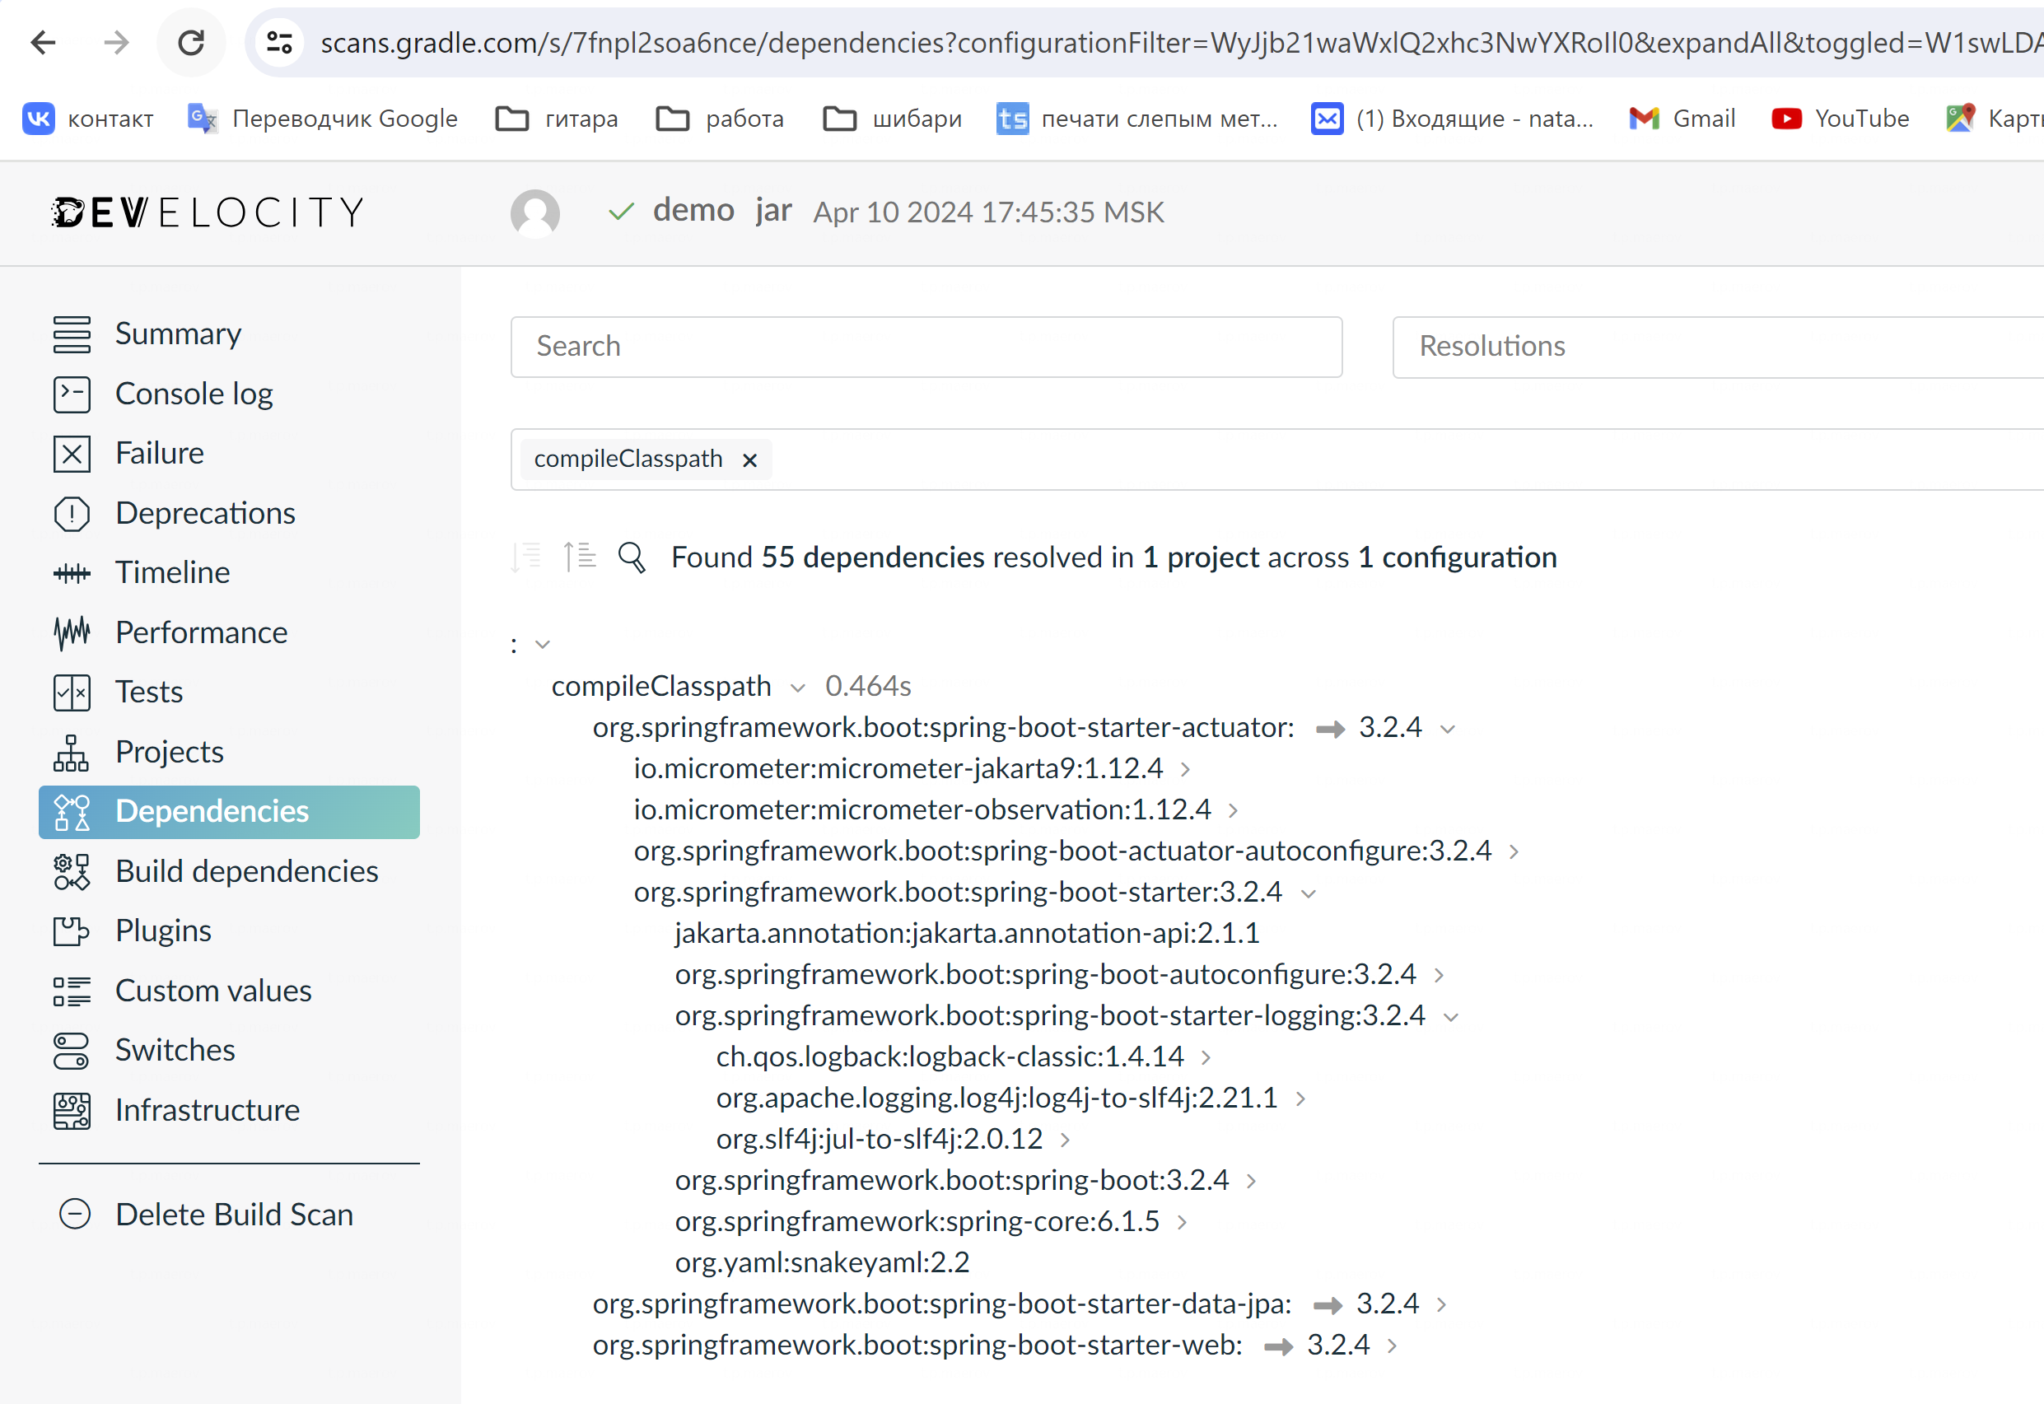
Build --scan
Работа в kotlin-dsl

Slide 74
Спасибо!
Notes:
Слайд закрывающий презентацию

